Slide 1
مواصفة الأيزو 17025؟
م.د.فراس حبيب عبد الرزاق

Slide 2
ما معنى كلمة ISO
International Organization for Standardization
هي منظمة تعمل على وضع المعايير، وتضم هذه المنظمة ممثلين من عدة منظمات قومية للمعايير. تأسست هذه المنظمة في 23 شباط / فبراير 1947 وهي تصرح عن معايير تجارية وصناعية عالمية. يكمن مقر هذه المنظمة في جنيف، سويسرا. بالرغم من أن الأيزو تعرف عن نفسها كمنظمة غير حكومية، ولكن قدرتها على وضع المعايير التي تتحول عادة إلى قوانين (إما عن طريق المعاهدات أو المعايير القومية) تجعلها أكثر قوة من معظم المنظمات غير الحكومية. تؤلف منظمة الأيزو عمليا حلف ذو صلات قوية مع الحكومات.

Slide 3
ما هي مواصفة الأيزو 17025؟
هي المواصفة الخاصة بالمختبرات أو بمعامل القياس والتحاليل والمعايرة والتي تتبناها المنظمة الدولية للمعايير الايزو واللجنة الدولية للتقنية الكهربائية (IEC). وتعد مواصفة (ISO/IEC 17025:2005) معيار دولي معترف به فى شتى أنحاء العالم تم تطويره لمختبرات الفحص والمعايرة لكي تنفذ نظاماً للجودة يهدف إلى تحسين قدرتها على إصدار نتائج دقيقة ومضمونة.
والمواصفة الأساسية المستخدمة بواسطة معامل الاختبار والمعايرة. تعرف ب
ISO / IEC Guide 17025
، وتم إصدارها بواسطة المنشآة الدولية للتوحيد القياسي، وتنطبق على كل المختبرات بغض النظر عن عدد العاملين أو نوعية الاختبارات/المعايرة المنفذة. و قد تم إصدار مواصفة الأيزو 17025 لتحتوى على جميع متطلبات الأيزو 9001 والتى لها صلة بنطاق الاختبار والمعايرة، إضافة إلى تحديد المتطلبات الفنية لضمان الكفاءة الفنية للمختبرات فى تنفيذ أنشطة الاختبار والمعايرة.

Slide 4
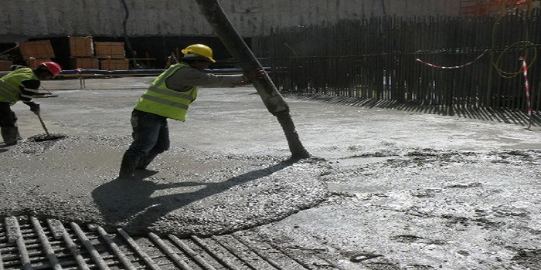
من يجب عليه تطبيق مواصفة الأيزو 17025؟
المختبرات التي تسعى للحصول على اعتماد رسمي بواسطة هيئة إعتماد معترف بها دوليا. جميع مختبرات الفحص والمعايرة يمكنها الحصول على شهادة الأيزو 17025. مختبرات الشركات الصناعية، مصانع الأغذية والمياه وشركات النفط والغاز. المختبرات الحكومية المكلفة بأعمال الرقابة والتفتيش.

Slide 5
فوائد تطبيق مواصفة الأيزو17025
إعتماد المختبر طبقا لمواصفة الأيزو 17025 يمنح الشركة / المختبر الثقة في أنشطة المعايرة التى يتم القيام بها كما انه يوفر:
- زيادة الثقة في نتائج الاختبار/ المعايرة التى يتم تنفيذها بواسطة المختبر المعتمد. -زيادة ثقة العملاء في دقة أداء العاملين بالمختبر. توفير الوقت والمال المفقودين نتيجة إعادة فحص وإختبار المنتجات.
وجود ميزة تنافسية للمختبر امام المنافسين سواء المختبرات المحلية والدولية. -التحسين المستمر لجودة البيانات وفاعلية المختبرات. زيادة حجم الأعمال وعقود الاختبار والمعايرة نظراً لارتفاع مستوى ثقة العملاء ورضاهم.
تستطيع الجهات التي تستعين بالمختبرات المعتمدة أن تسوق منتجاتها في كل من الأسواق المحلية والدولية، بعد فحص منتجاتها من قبل المختبرات المعتمدة. -تحسين سمعة وصورة المختبر امام العملاء على المستوى المحلي والعالمي.

Slide 6
لمن iso 17025
-العاملون بالمختبرات الكيميائية والفيزيائية والبيولوجية في المصانع والشركات . - العاملون بالمختبرات المدرسية والجامعية. - العاملون بالمختبرات الكيميائية والفيزيائية والبيولوجية في محطات معالجة المياه والصرف والمختبرات البيئية. - العاملون بالمختبرات الطبية (معامل التحاليل الطبية) ومختبرات وزارة الصحة. - مديرو الجودة في الشركات والمصانع الغذائية والكيميائية . - المكاتب الاستشارية الخاصة بمجال جودة المختبرات.

Slide 7
جهات الاعتماد Accreditation Bodies
شمل هذه الجهات أنظمة برامج اعتماد لكل من الأنظمة الإدارية، مصادقة المنتجات، المختبرات، التفتيش، البشر وغبرها. إن أول جهة تأسست لمنح الاعتماد للمختبرات هي NATA في أستراليا (1947) و TELARC في نيوزلندة (1973)، ومعظم جهات الاعتماد الأُخرى تعتمد على نظام NATA/TELARC ومنها UKAS في المملكة المتحدة و FINAS في فنلندة وغيرها.
يوجد في وطننا العربي جهة اعتماد في كل قطر، نذكر منها ما يلي:
نظام الاعتماد الأردني JAS وتديره وحدة الاعتماد التابعة لمديرية المواصفات والمقاييس الأردنية [JISM]
نظام الاعتماد الإماراتي ENAS وتديره دائرة الاعتماد التابعة لسلطة المواصفات والمقاييس الإماراتية ESMA
المجلس الوطني للاعتماد EGAC في مصر

Slide 8
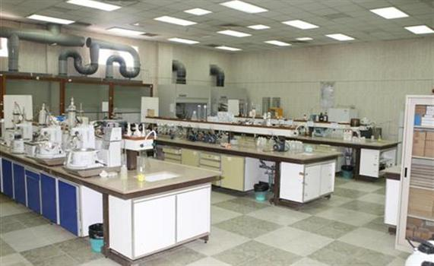

Slide 9
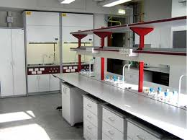

Slide 10
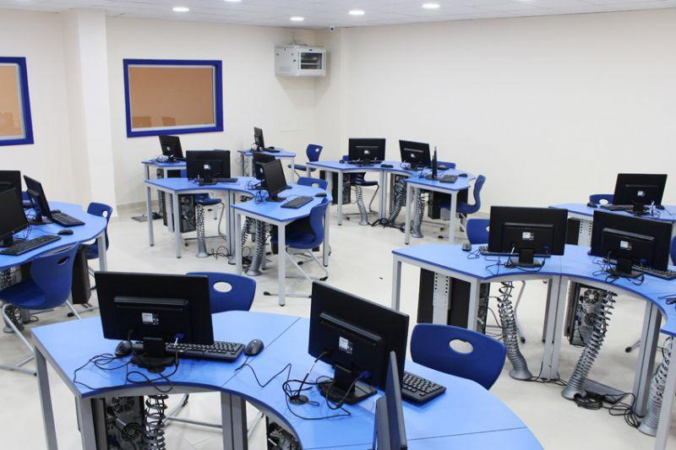

Slide 11
كيفية الحصول على ضمان بالكفاءة الفنية للمختبر
تقوم كثير من الدول بذلك عبر Laboratory Accreditation إعتماد المختبر، وهي طريقة مستقلة لموثوقية المختبرات وبخلاف الإيزو 9001 تعتمد معايير وإجراءات طورت خصيصاً لتعيين الكفاءة الفنية.
يقوم مجموعة من الخبراء الفنيين (بما فيهم قائد التدقيق) بتقييم ميداني شامل لكل العوامل في المنشأة التي يمكن أن تؤثر على إنتاج المعلومة الفنية، وتعتمد المعايير على مقياس دولي هو ISO/IEC 17025 ويستعمل هذا المقياس لتقييم المختبرات على نطاق عالمي، ويركز على العوامل الخاصة التي تتصل بقدرة المختبر على إنتاج بيانات دقيقة وسديدة للاختبارات والمعايرات بما فيها :
الكفاءة الفنية للكادر
صدقية ومناسبة الطرق المتبعة
إمكان تتبع القياسات والمعايرات للمقاييس الدولية
تطبيق مناسب للارتياب في القياس
مناسبة ومعايرة وصيانة أدوات الاختبار
بيئة الاختبار
أخذ العينة وتداولها ونقلها من المواد المختبرة
ضمان جودة بيانات الاختبار والتفتيش والمعايرات

Slide 13
تعلمت أنه في المدرسة أو الجامعة نتعلم الدروس ثم نواجه الامتحانات
أما في الحياة فإننا نواجه الامتحانات ثم نتعلم منها الدروس.
http://www.muslmh.com/vb/t214981.html

